Slide 1
Введение в Linux
Урок 8
SOA и введение в Docker
Монолитная и SOA-архитектура приложений. Введение в Docker

Slide 2
Вопросы по практической работе

Slide 3
План урока
SOA.
Знакомство с Docker (практическое занятие).
К концу урока мы познакомимся с SOA-архитектурой и научимся применять Docker.

Slide 4
Архитектура веб-приложения
Монолитная.
SOA.

Slide 5
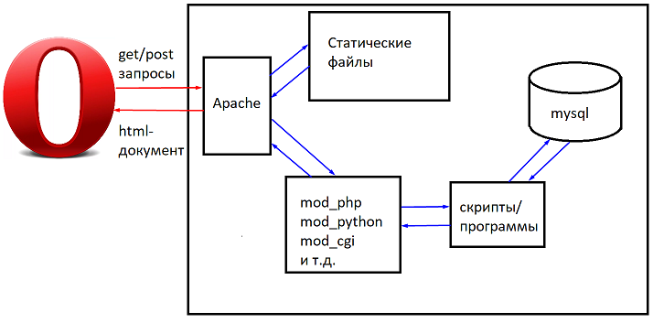
Монолитная

Slide 6
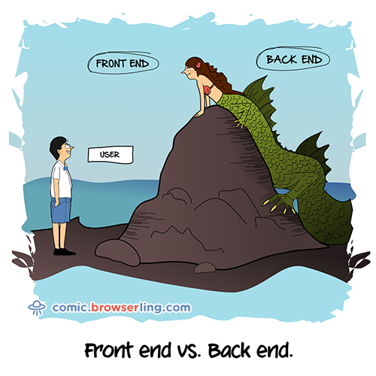
Frontend&
Backend

Slide 7
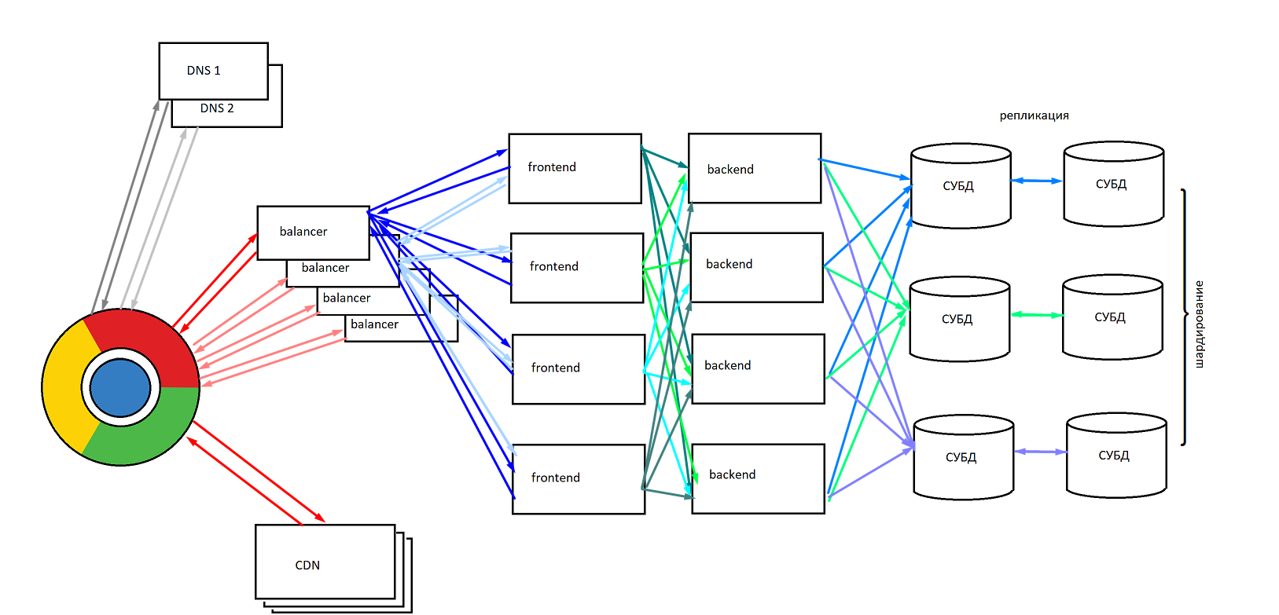
SOA

Slide 8
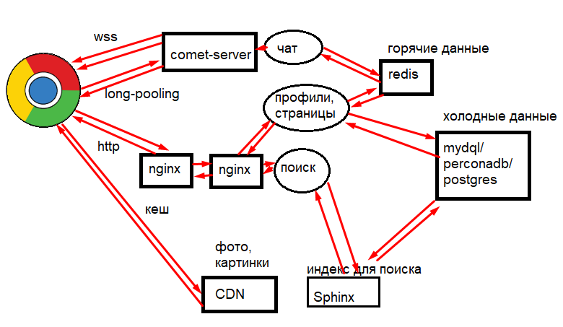
SOA

Slide 9
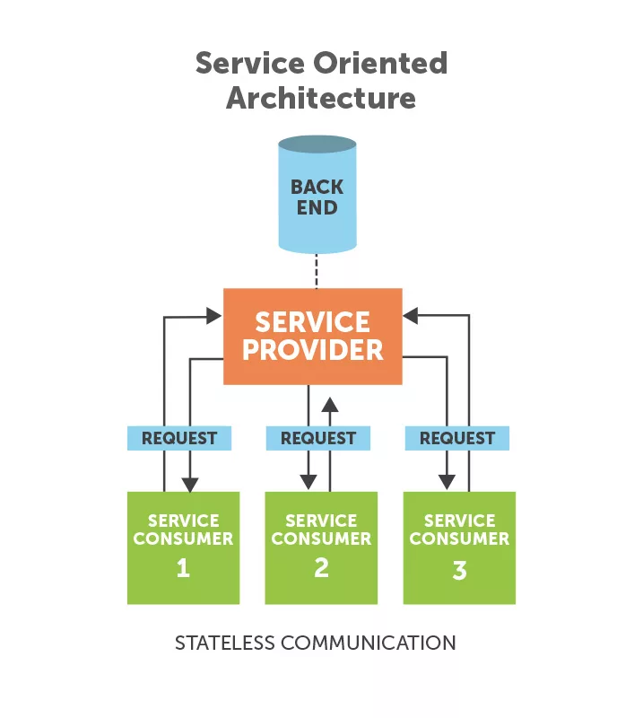
SOA

Slide 10
Виртуализация
Аппаратная виртуализация, паравиртуализация (KVM, XEN).
Контейнеры (OpenVZ, LXC, Docker).

Slide 11
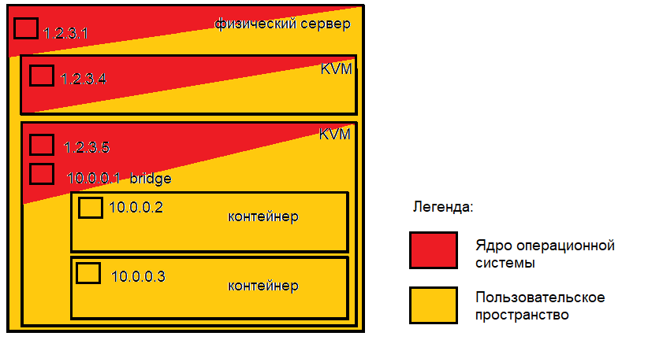
KVM&Контейнеры (LXC или Docker)

Slide 12
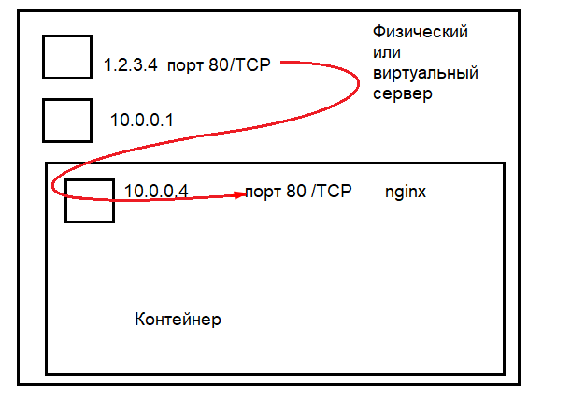
Проброс порта в контейнер

Slide 13
Практика!

Slide 14
Вопросы участников

